Slide 1
Спортсмены
города Рубцовска
Подготовила: инструктор по физической культуре
Чурилова Н.В.

Slide 2
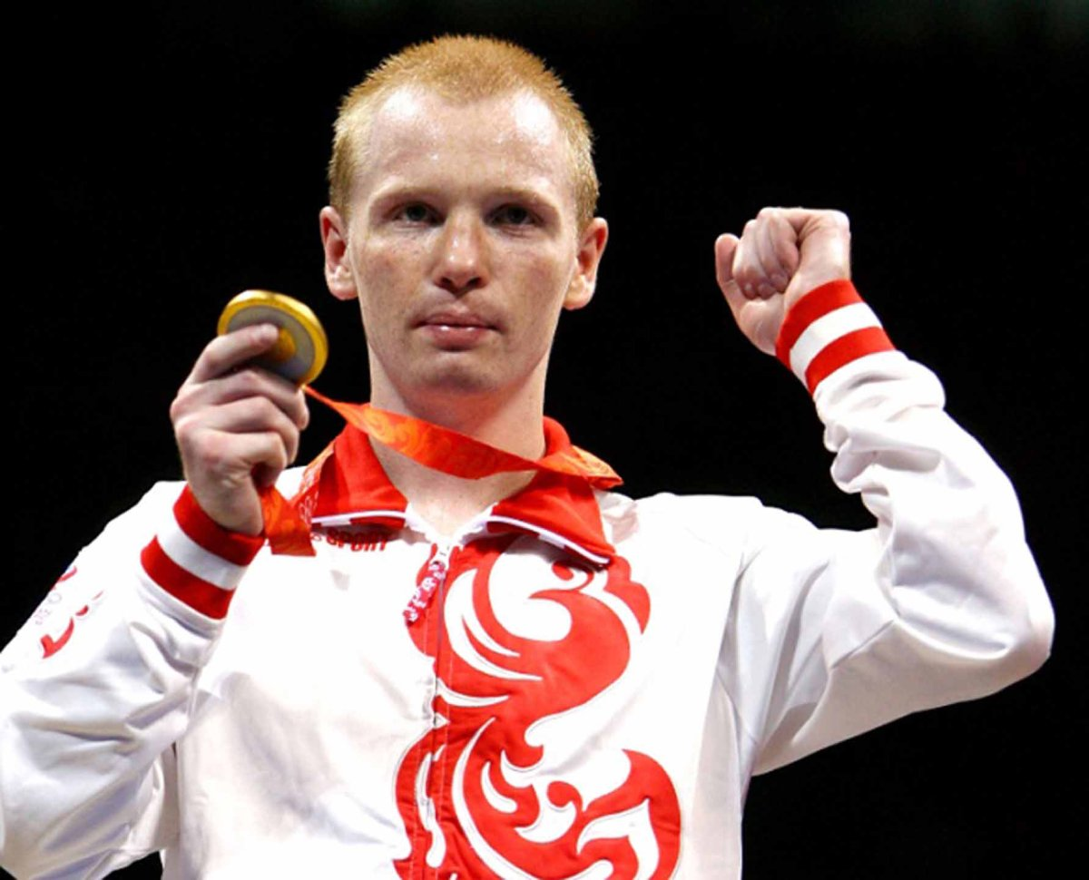
Алексей Тищенко
Российский боксёр-любитель, выступавший в полулёгкой
и в лёгкой весовых категориях. Заслуженный мастер спорта России (2004), двукратный Олимпийский чемпион (2004, 2008), чемпион мира, Европы и России, чемпион мира среди юниоров в любителях. Награжден орденом Дружбы (2007), орденом Почёта (2009). В 2006 включен в энциклопедию «Лучшие люди России».
11 февраля 2011 года заявил
о завершении спортивной карьеры.

Slide 3
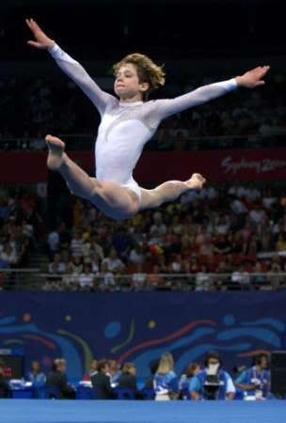
Екатерина Лобазнюк
Российская гимнастка, чемпионка Европы (2000), призёр чемпионата мира (1999), трёхкратный призёр Олимпийских игр (2000).
Заслуженный мастер спорта
России (1999).
Награждена Орденом Дружбы (19 апреля 2001) — За большой вклад в развитие физической культуры и спорта, высокие спортивные достижения на Играх XXVII Олимпиады 2000 года в Сиднее.
Почётный гражданин Рубцовска (2004).
Notes:
Екатери́на Влади́мировна Лобазню́к (род. 10 июня 1983, Фергана, Узбекская ССР) — российская гимнастка, чемпионка Европы (2000), призёр чемпионата мира (1999), трёхкратный призёр Олимпийских игр (2000).
Содержание
1Спортивная карьера
2Спортивные достижения^{[4]}
3Награды и звания
4Примечания
5Ссылки
Спортивная карьера[править | править код]
Спортивной гимнастикой начала заниматься в 6 лет. В 1995 году переехала с семьёй на постоянное место жительства в город Рубцовск (Алтайский край).
В 2001 году на международном турнире в Москве «Звёзды мира» Екатерина Лобазнюк получила серьёзную травму, перенесла несколько операций. С большим спортом ей пришлось расстаться^{[2]}.
В 2006 году Екатерина Лобазнюк закончила тренерский факультет Российского государственного университета физической культуры. В настоящее время проживает в Канаде и работает тренером в «Omega Gymnastic Academy».^{[3]}

Slide 4
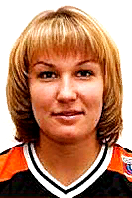
Марина Хазова
Мастер спорта международного класса (баскетбол). Тяжелый форвард.
Участница Олимпийских игр (2004).
Чемпионка России (2002, 2003).
Серебряный (2001, 2004, 2006) и бронзовый (2005) призер чемпионатов России.
Обладательница Кубка России (2005).
Бронзовый призер Мировой лиги (2003).
Серебряный призер Кубка Европы ФИБА (2007).
В сборной команде России с 2001 по 2004 год.
Выступала за команды «Шелен» (Красноярск, 1996-2000), «УГМК» (Екатеринбург, 2000-2006), «Динамо (МО)» (Люберцы, 2006-2007), «Динамо-ГУВД» (Новосибирск, 2007-2011), «Динамо» (Москва, 2011-2012), «Енисей» (Красноярск, 2012-2013).
Завершила спортивную карьеру в 2013 году.

Slide 5
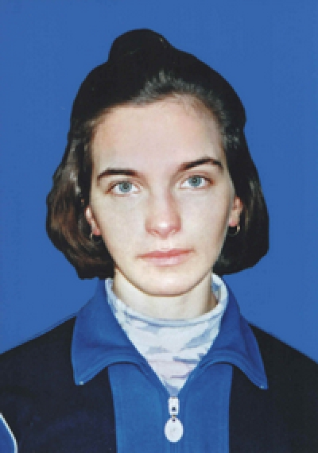
Татьяна Фоминых (Мороз)
Мастер спорта международного класса по лыжному спорту. Серебряный призер первенства России 1995г.; серебряный призер Чемпионата России 1996г.; бронзовый призер Первенства Мира 1997г.; победитель Первенства России 1997г.; бронзовый призер Чемпионата России 2002г.; призер Чемпионата России 2003г. Член сборной команды России с 1994 г. по 2008г.

Slide 6
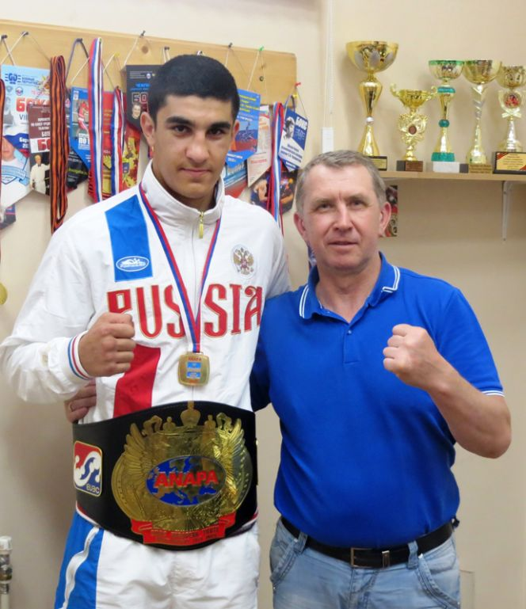
Владимир Узунян
Российский боксёр-любитель, выступающий в тяжёлой весовой категории. Мастер спорта России международного класса, член сборной России по боксу (2021—н.в.), серебряный (2021) и бронзовый (2020) призёр чемпионата России, серебряный призёр чемпионата мира среди молодежи (2016), двукратный чемпион Европы среди молодёжи (2021) и среди юниоров (2016), многократный победитель и призёр международных и всероссийских турниров в любителях.

Slide 7
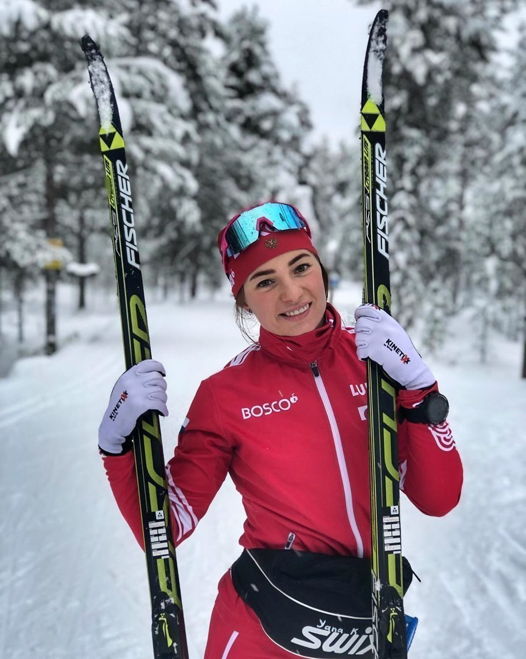
Яна Кирпиченко
Российская спортсменка, серебряный призёр
чемпионата мира 2021 года в эстафете, чемпионка Универсиады 2019 года в эстафете, трёхкратный бронзовый призёр зимней Универсиады 2019 года в индивидуальных лыжных гонках. Член сборной команды страны.

Slide 8
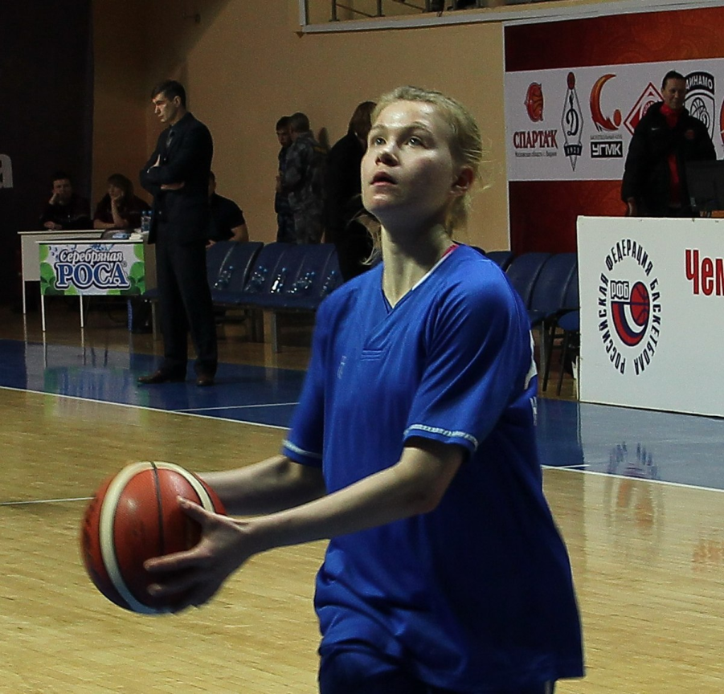
Юлия Чайковская
Российская баскетболистка, выступает в амплуа защитника. Неоднократная призёрка многих международных соревнований в составе сборной России в различных возрастных категориях.
Достижения:
Чемпион Европы среди кадеток (2010)
Серебряный призёр Европы среди юниорок (2012)
Бронзовый призёр европейского юношеского олимпийского фестиваля (2011)
Бронзовый призёр ДЮБЛ (2010/11)

Slide 9
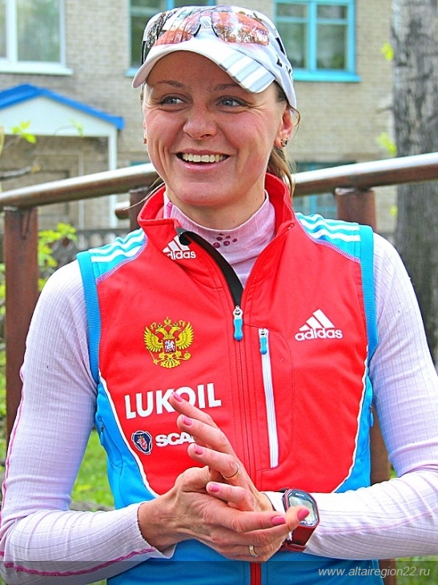
О́льга Сементина (Кузюкова)
Российская лыжница, участница Олимпийских игр 2014. Мастер спорта России. Чемпионка России (2013, спринт, классический стиль). Серебряный (скиатлон, 15 км) и бронзовый (свободный стиль, 10 км) призёр чемпионата России (2013). В эстафете на Олимпийских играх в Сочи заняла 6 место.

Slide 10
Елена Чалых
Советская, российская и азербайджанская трековая и шоссейная велогонщица, с 1990 года выступала за сборные СССР и России, в период 2010 -2012 представляла Азербайджан. Чемпионка Европы, трижды бронзовая призёрша чемпионатов мира, участница двух летних Олимпийских игр. Заслуженный мастер спорта России.

Slide 11
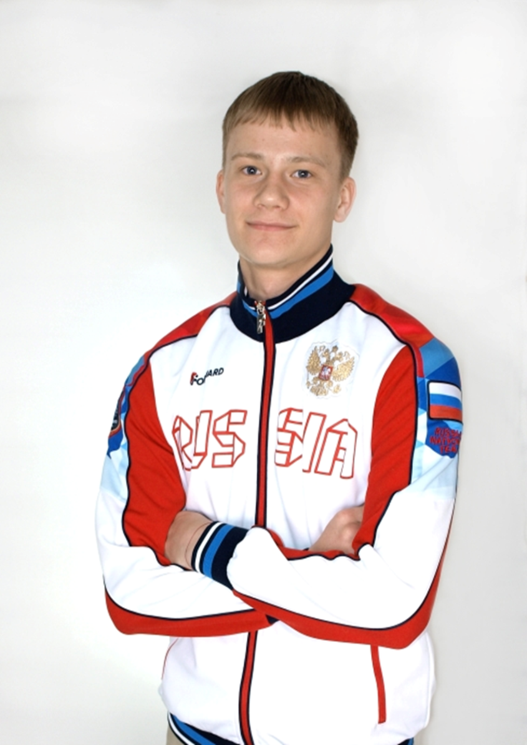
Данил Белевитин
Российский боксёр-любитель, выступающий в легкой весовой категории.
В августе 2023г. стал
победителем турнира “Золотая перчатка Воеводины” в Сербии. В мае 2023г. выиграл титул победителя первенства Европы по боксу среди юниоров 17-18 лет в Ереване в весовой категории 63,5 кг, выполнив норматив мастера спорта России международного класса.

Slide 12
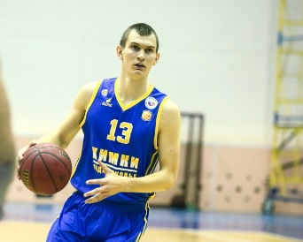
Игорь Вольхин
Родился в г. Рубцовск (Алтайский край) 30 октября 1997 года, играет на позиции легкого форварда. Рост — 200 см, Вес — 88 кг.
Воспитанник Баскетбольной Академии Химки, игрок команды «Химки»-Подмосковье.
Чемпион ЕЮБЛ, ДЮБЛ, серебряный и бронзовый призер Единой молодежной Лиги ВТБ, член молодежной сборной России U 20. Из последних достижений:
-Самый ценный игрок турнира Международной студенческой баскетбольной лиги (май, 2018);
-Победитель конкурса трехочковых на Матче молодых звезд (февраль, 2018).

Slide 13
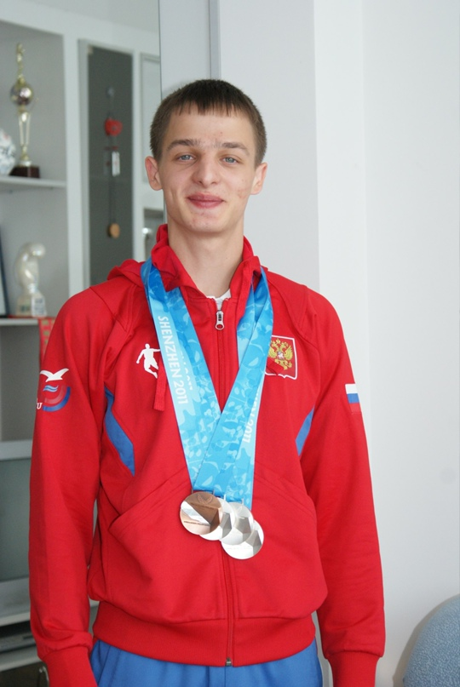
Кирилл Лобазнюк
Мастер спорта международного класса по спортивной аэробике.
2011: чемпион Европы в номинации «группа», серебряный призёр чемпионата Европы в номинации «трио» (Бухарест, Румыния), серебряный призёр Всемирной Универсиады в номинациях «трио», «группа» и «степ» (Шеньжень, Китай).
Тренер спортивной сборной команды Омской области по спортивной аэробике.
Тренер отделения спортивной аэробики БУ г. Омска «СШ А.В. Кожевникова».

Slide 14
Спасибо за внимание!

